Slide 1

ОТЧЕТ ОБ ИСПОЛНЕНИИ БЮДЖЕТА МУНИЦИПАЛЬНОГО ОБРАЗОВАНИЯ
«ЭХИРИТ-БУЛАГАТСКИЙ РАЙОН»
ЗА 2017 ГОД

Slide 2
Основные показатели социально-экономического развития МО
«Эхирит-Булагатский район»
Численность постоянного населения - факт за 2017 год - 29 684 человек
Уровень безработицы - 1,65%
Средняя заработная плата за 2017 год - 28663,5 рублей
Выручка от продажи товаров, работ и услуг в расчете на одного жителя – 53 755 рублей
Доля населения с доходами ниже прожиточного минимума - 31,8 %

Slide 3
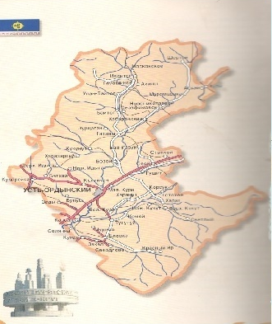
Муниципальный район представлен 13 сельскими поселениями, общая площадь земель муниципального образования 515318 га.
На территории муниципального образования Эхирит-Булагатский район по данным Отдела государственной статистики за 2017 год в районе проживает 29 684 человека

Slide 4
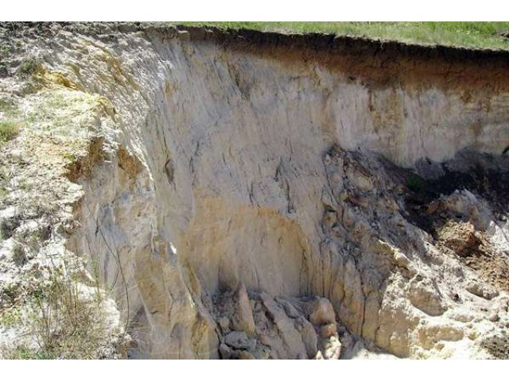



Эхирит-Булагатский район располагает природно-ресурсным потенциалом, в наличии имеются перспективные минерально-сырьевые месторождения каменного угля, каолиновых огнеупорных глин, карбонатных пород (известняка), нерудных строительных материалов, строительных камней, значительные запасы лесных ресурсов.
Кроме того, в районе имеются свои строительные материалы: песчано-гравийные отложения, песок, доломит.

Slide 5
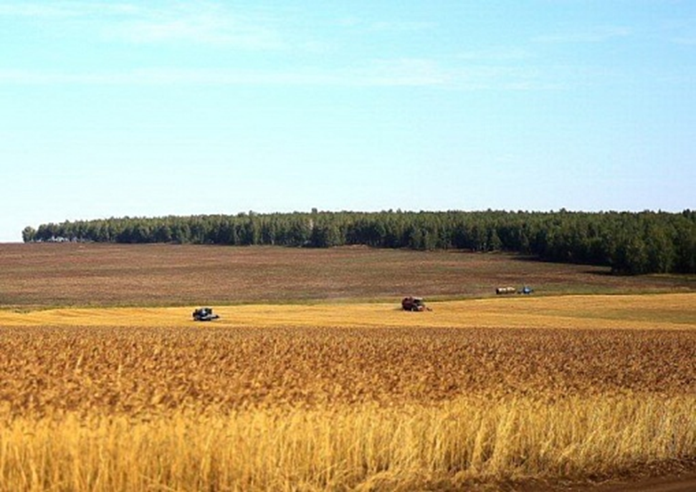
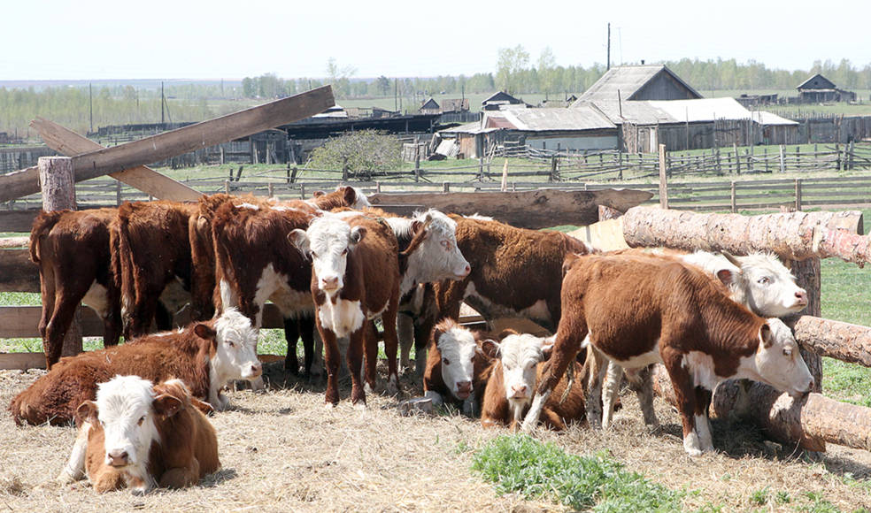
Инвестиционные проекты в сельском хозяйстве
Инвестиционный проект ООО СХПП «Тугутуйское» - Развитие мясного животноводства на 2016-2020 гг., общий объем финансирования 55,746 млн. рублей
Инвестиционный проект ФГУП «Элита» на 2016-2020 гг. - Развитие зернового производства (производство элитных и репродукционных семян зерновых культур и семян многолетних трав), общий объем финансирования 131,841 млн. рублей

Slide 6
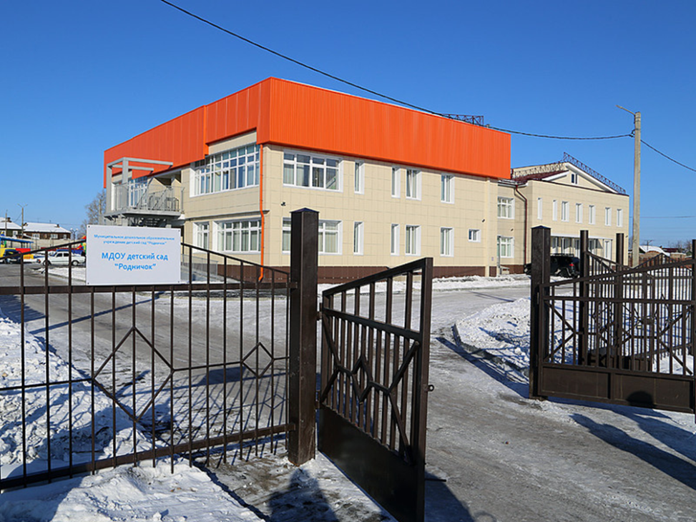
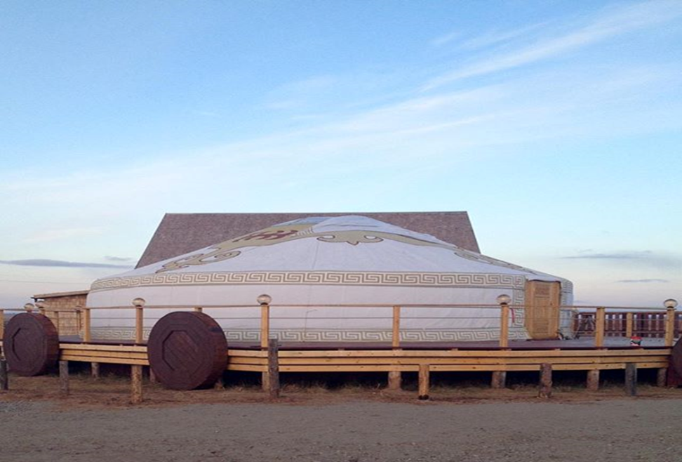
Инвестиционные проекты в социальной сфере
Строительство этнокультурного комплекса ООО «Этнопарк Золотая Орда» 2016-2019 гг., общий объем финансирования 54,9 млн. рублей
Произведено строительство детского сада на 220 мест п. Усть-Ордынский на сумму 154 522,6 тыс. рублей.

Slide 7

Бюджетная система и бюджетный процесс
Документы, в которых отражаются итоги исполнения бюджета МО «Эхирит-Булагатский район» за истекший финансовый год
Решение Думы района об исполнении бюджета муниципального образования «Эхирит-Булагатский район»
Отчеты главных распорядителей бюджетных средств об исполнении бюджета и муниципальных программ
Годовой отчет об исполнении бюджета муниципального образования «Эхирит-Булагатский район»

Slide 8
Основные показатели бюджета муниципального образования «Эхирит-Булагатский район» за 2017год (тыс. рублей)
ДОХОДЫ
2016 год – 801317,4
2017 год- 890400,0
РАСХОДЫ
2016 год- 796809,6
2017 год- 873190,8
ПРОФИЦИТ
2016 год- 4507,8
2017 год -17209,2
 | 2017 год план | 2017 год факт | % исполнения | Динамика к 2016 году (%)
Доходы | 890696,5 | 890400,0 | 99,9 | 111,1
Расходы | 892373,9 | 873190,8 | 97,8 | 109,6
Дефицит (-) Профицит (+) | -1677,4 | 17209,2

Slide 9
Основные показатели бюджета муниципального образования «Эхирит-Булагатский район» за 2017год (тыс. рублей)

Slide 10
Структура доходов бюджета МО «Эхирит-Булагатский район» в 2017 году

Slide 11
Исполнение доходов бюджета МО «Эхирит-Булагатский район» за 2017 год
Налоговые доходы | Факт за 2017 год, тыс. рублей | Неналоговые доходы | Факт за 2017 год, тыс. рублей
Налог на доходы физических лиц | 81615,1 | Доходы от использования имущества | 5788,7
Налоги на совокупный доход | 12126,5 | Платежи при пользовании природными ресурсами | 198
Госпошлина | 5286 | Доходы от продажи имущества | 1924,4
 |  | Штрафы, санкции | 3521,5
 |  | Прочие неналоговые доходы | 34,8
ИТОГО | 99027,6 | ИТОГО | 11467,4

Slide 12
Результаты бюджетной политики за 2017 год
Основными результатами бюджетной политики муниципалитета
за финансовый год следует считать:
1. Достижение и обеспечение долгосрочной сбалансированности и устойчивости бюджета муниципального образования
2. Повышение эффективности деятельности муниципальных учреждений по выполнению муниципальных функций и обеспечению потребности граждан и общества в муниципальных услугах, увеличению доступности и качества обеспечивается путем четкого определения полномочий и ответственности участников бюджетного процесса с созданием для них устойчивых стимулов к повышению эффективности бюджетных расходов
3. Повышение качества финансового менеджмента главных администраторов бюджетных средств, муниципальных учреждений
4. Развитие финансового контроля за соблюдением участниками бюджетного процесса и их должностными лицами требований бюджетного законодательства; усиление контроля за эффективностью использования бюджетных средств, муниципального имущества, достоверности отчетности о результатах реализации муниципальных программ, выполнения муниципального задания
5. Повышение прозрачности информации в сфере управления общественными финансами, а также вовлечение граждан в обсуждение бюджетных решений и осуществление контроля за эффективностью и результативностью из исполнения

Slide 13
РАСПРЕДЕЛЕНИЕ РАСХОДОВ БЮДЖЕТА ПО ЦЕЛЯМ И ЗАДАЧАМ СОЦИАЛЬНО-ЭКОНОМИЧЕСКОГО РАЗВИТИЯ ЭХИРИТ-БУЛАГАТСКОГО РАЙОНА
Стратегическая цель:
Повышение уровня и качества жизни населения Эхирит-Булагатского района
Стратегическая задача:
Социальное развитие
Повышение доступности качественного образования, обеспечение его соответствия потребностям социально-экономического развития
Обеспечение успешной социализации и эффективной самореализации молодежи
Стратегическая задача:
Развитие инфраструктуры и обеспечение условий жизнедеятельности
Повышение качества предоставляемых коммунальных услуг, модернизация и реформирование коммунальной инфраструктуры социальной сферы
Стратегическая задача:
Обеспечение экономического роста
Повышение эффективности поддержки приоритетных отраслей экономики
Формирование здорового образа жизни населения, развитие физической культуры и спорта
Развитие культурного потенциала личности и общества
Повышение эффективности по социальной защите населения
Повышение безопасности дорожного движения
Сохранение и защита окружающей среды
Обеспечение комплексных мер противодействия чрезвычайным ситуациям природного и техногенного характера
Укрепление общественной безопасности и снижение уровня преступности
Повышение эффективности механизмов управления социально-экономическим развитием муниципального образования "Эхирит-Булагатский район"

Slide 14
Структура расходов бюджета МО «Эхирит-Булагатский район» в 2017 году

Slide 15

Расходы бюджета МО «Эхирит-Булагатский район» в 2017 году
Исполнение расходной части районного бюджета в 2017 году
Наименование | 2017 год план | 2017 год факт | % исполнения | Удельный вес, %
РАСХОДЫ, всего | 892373,9 | 873198,9 | 97,8 | 100
Муниципальные программы | 888294,6 | 869200,6 | 97,8 | 99,5
Непрограммные мероприятия | 4079,3 | 3998,3 | 98,0 | 0,5
РАСХОДЫ БЮДЖЕТА СФОРМИРОВАНЫ ПО ПРОГРАММНО-ЦЕЛЕВОМУ ПРИНЦИПУ, НА ОСНОВЕ 12 МУНИЦИПАЛЬНЫХ ПРОГРАММ.

Slide 16
Расходы бюджета на образование
Муниципальная программа «Развитие образования муниципального образования «Эхирит-Булагатский район» на 2015-2021 годы»
Ответственным исполнителем программы является Управление образования администрации муниципального образования «Эхирит-Булагасткий район».
В районе функционирует 52 муниципальных образовательных учреждений:
- 28 школ
- 20 детских садов
- 3 учреждения дополнительного образования (Дом детского творчества, Детско-юношеская спортивная школа, Детская музыкальная школа)
- Детский оздоровительный лагерь «Баяр»
Цель программы - повышение доступности качественного образования, обеспечение его соответствия потребностям социально-экономического развития.
Реализация муниципальной программы осуществляется по следующим приоритетным направлениям:
- вовлечение обучающихся в социальную практику и ее информирование о потенциальных возможностях саморазвития, обеспечение поддержки научной, творческой и предпринимательской активности обучающихся;
- формирование целостной системы поддержки обладающей лидерскими навыками, инициативной и талантливой молодежи;
- гражданское образование и патриотическое воспитание обучающихся, содействие формированию правовых, культурных и нравственных ценностей среди детей и молодежи.

Slide 17

Расходы бюджета на образование
Расходы на дошкольное образование
Наименование | план на 2017 год | факт за 2017 год | % испол.
Муниципальная программа "Развитие образования муниципального образования "Эхирит-Булагатский район" на 2015-2021 годы" | 662 560 689,71 | 662 045 019,80 | 99,9
подпрограмма "Повышение доступности и качества дошкольного образования в МО "Эхирит-Булагатский район" на 2015-2021 гг" | 132 667 128,92 | 132 552 747,64 | 99,9
Основное мероприятие - Осуществление полномочий по вопросам местного значения по организации предоставления общедоступного и бесплатного дошкольного образования по образовательным программам | 14 088 028,92 | 13 973 647,64 | 99,2
Основное мероприятие - Материально-техническое оснащение муниципальных дошкольных образовательных учреждений | 405 000,00 | 405 000,00 | 100
Основное мероприятие - Повышение квалификации, подготовка персонала | 30 000,00 | 30 000,00 | 100
Основное мероприятие - Осуществление полномочий Иркутской области по обеспечению государственных гарантий реализации прав общедоступного и бесплатного дошкольного образования в муниципальных дошкольных образовательных организациях | 117 854 100,00 | 117 854 100,00 | 100
Основное мероприятие - Реализация перечня народных инициатив на 2017 год за счет средств областного бюджета | 261 000,00 | 261 000,00 | 100
Основное мероприятие - Реализация перечня народных инициатив на 2017 год за счет средств местного бюджета | 29 000,00 | 29 000,00 | 100

Slide 18

Расходы бюджета на образование
Расходы на общее образование
Наименование | план на 2017 год | факт за 2017 год | % испол.
Муниципальная программа "Развитие образования муниципального образования "Эхирит-Булагатский район" на 2015-2021 годы" | 492 649 643,66 | 492 477 704,87 | 100
подпрограмма "Повышение доступности и качества общего образования в МО "Эхирит-Булагатский район" на 2015-2021 гг" | 478 747 598,12 | 478 674 878,43 | 100
Основное мероприятие - Осуществление полномочий по вопросам местного значения по организации предоставления общедоступного и бесплатного дошкольного, начального общего, основного общего, среднего общего образования по основным общеобразовательным программам | 33 091 189,62 | 33 019 328,01 | 99,8
Основное мероприятие - Повышение квалификации, подготовка персонала | 172 500,00 | 172 500,00 | 100
Основное мероприятие -Осуществление полномочий субъектов РФ по обеспечению государственных гарантий реализации прав на получение общедоступного и бесплатного дошкольного, начального общего, основного общего, среднего общего образования в муниципальных общеобразовательных организациях | 440 429 600,00 | 440 429 600,00 | 100
Основное мероприятие - Приобретение школьных автобусов для обеспечения безопасности школьных перевозок и ежедневного подвоза обучающихся к месту обучения и обратно за счет областного бюджета | 1 752 800,00 | 1 752 800,00 | 100
Основное мероприятие - Приобретение школьных автобусов для обеспечения безопасности школьных перевозок и ежедневного подвоза обучающихся к месту обучения и обратно за счет местного бюджета | 117 200,00 | 117 200,00 | 100
Основное мероприятие - Материально-техническое оснащение муниципальных общебразовательных учреждений | 2 077 000,00 | 2 076 141,92 | 100
Основное мероприятие - Закупка оборудования для оснащения производственных помещений школьных столовых муниципальных образовательных организаций в Иркутской области | 277 000,00 | 277 000,00 | 100
Основное мероприятие - Закупка оборудования для оснащения производственных помещений школьных столовых муниципальных образовательных организаций за счет средств местного бюджета | 15 000,00 | 15 000,00 | 100
Ведомственная целевая программа "Школьное питание на 2015-2021 годы" | 130 000,00 | 130 000,00 | 100
Основное мероприятие - Реализация перечня народных инициатив на 2017 год за счет средств областного бюджета | 616 777,65 | 616 777,65 | 100
Основное мероприятие - Реализация перечня народных инициатив на 2017 год за счет средств местного бюджета | 68 530,85 | 68 530,85 | 100

Slide 19

Расходы бюджета на образование
Расходы бюджета на дополнительное образование
Наименование | план на 2017 год | факт за 2017 год | % испол.
Муниципальная программа "Развитие образования муниципального образования "Эхирит-Булагатский район" на 2015-2021 годы" | 21 557 355,00 | 21 342 085,11 | 99
Подпрограмма "Повышение доступности и качества предоставления дополнительного образования в муниципальных учреждениях дополнительного образования, подведомственных Управлению образования администрации МО "Эхирит-Булагатский район" на 2015-2021 годы" | 18 414 255,00 | 18 198 985,11 | 98,8
Основное мероприятие - Осуществление полномочий по вопросам местного значения по организации предоставления дополнительного образования детей | 17 851 422,90 | 17 636 153,01 | 98,8
Основное мероприятие - Проведение мероприятий в муниципальных учреждениях дополнительного образования | 5 332,10 | 5 332,10 | 100
Основное мероприятие - Повышение квалификации, подготовка персонала | 7 500,00 | 7 500,00 | 100
Основное мероприятие - Приобретение спортивного оборудования и инвентаря для оснащения муниципальных организаций, осуществляющих деятельность в сфере физической культуры и спорта | 500 000,00 | 500 000,00 | 100
Основное мероприятие - Приобретение спортивного оборудования и инвентаря для оснащения муниципальных организаций, осуществляющих деятельность в сфере физической культуры и спорта за счет средств местного бюджета | 50 000,00 | 50 000,00 | 100
Подпрограмма "Повышение доступности и качества дополнительного образования в области искусств в МУ ДО "Усть-Ордынская ДШИ" на 2015-2021 годы" | 16 729 684,00 | 16 715 604,05 | 99,9
Основное мероприятие - Осуществление полномочий по вопросам организации предоставления дополнительного образования в сфере культуры и искусства МУ ДО "Усть-Ордынская детская школа искусств" | 16 729 684,00 | 16 715 604,05 | 99,9

Slide 20
Расходы бюджета на дополнительное образование
Средняя заработная плата работников образовательных организаций ( рублей)

Slide 21

Расходы бюджета на образование
Организация отдыха, оздоровления и занятости детей и подростков
Наименование | план на 2017 год | факт за 2017 год | % испол.
Муниципальная программа "Развитие образования муниципального образования "Эхирит-Булагатский район" на 2015-2021 годы" | 5 363 078,13 | 5 363 078,13 | 100
Подпрограмма "Организация отдыха, оздоровления и занятости детей и подростков в МО "Эхирит-Булагатский район" на 2015-2021 годы" | 5 363 078,13 | 5 363 078,13 | 100
Основное мероприятие - Организация отдыха и оздоровления детей за счет средств областного бюджета (оплата стоимости набора продуктов питания в лагерях с дневным пребыванием детей, организованных органами местного самоуправления) | 3 143 100,00 | 3 143 100,00 | 100
Основное мероприятие - Укрепление материально-технической базы учреждений, оказывающих услуги по организации отдыха и оздоровления детей за счет средств областного бюджета | 1 347 486,41 | 1 347 486,41 | 100
Основное мероприятие - Софинансирование оплаты стоимости набора продуктов питания в лагерях с дневным пребыванием детей, за счет средств местного бюджета | 554 700,00 | 554 700,00 | 100
Основное мероприятие - Софинанирование укрепления материально-технической базы учреждений, оказывающих услуги по организации отдыха и оздоровления детей за счет средств местного бюджета | 237 791,72 | 237 791,72 | 100
Основное мероприятие - Организация временного трудоустройства несовершеннолетних граждан в возрасте от 14-18 лет | 80 000,00 | 80 000,00 | 100

Slide 22
Расходы бюджета на образование
Средняя заработная плата работников образовательных организаций ( рублей)
Педагогические работники учреждений дошкольного образования
Педагогические работники образовательных учреждений общего образования

Slide 23

Расходы бюджета на культуру
Муниципальная программа «Культура муниципального образования «Эхирит-Булагатский район» на 2015-2021 годы»
Ответственным исполнителем программы является Отдел культуры администрации муниципального образования «Эхирит-Булагатский район».
Цель программы - развитие культурного потенциала личности и общества.
На сегодняшний день сеть муниципальных учреждений культуры включает в себя Отдел культуры администрации МО «Эхирит-Булагатский район» и МУК «Эхирит-Булагатский МЦД».
Подпрограмма «Повышение доступности и качества муниципальных услуг в сфере культурного досуга населения МО «Эхирит-Булагатский район» на 2015-2021г.» предусматривает мероприятия, направленные на сохранение и развитие культурно-досуговой, выставочной деятельности, что будет содействовать привлечению детей и подростков, молодежи, социально-незащищенных слоев населения в коллективы художественной самодеятельности и к участию в культурно-досуговых мероприятиях Дома культуры

Slide 24

Расходы бюджета на культуру
Наименование | план на 2017 год | факт за 2017 год | % испол.
Муниципальная программа "Культура муниципального образования "Эхирит-Булагатский район" на 2015-2021 годы" | 17 922 793,00 | 17 808 787,03 | 99,4
подпрограмма "Повышение доступности и качества мунципальных услуг в сфере культурного досуга населения МО "Эхирит-Булагатский район" на 2015-2021 гг" | 11 846 512,07 | 11 749 132,39 | 99,2
Основное мероприятие - Организация предоставления муниципальных услуг в сфере культурного досуга населения Эхирит-Булагатского района | 11 642 212,07 | 11 544 832,39 | 99,2
Основное мероприятие - Комплектование книжных фондов библиотек муниципальных образований за счет средств федерального бюджета | 30 870,00 | 30 870,00 | 100
Основное мероприятие - Комплектование книжных фондов библиотек муниципальных образований за счет областного бюджета | 63 000,00 | 63 000,00 | 100
Основное мероприятие - Комплектование книжных фондов библиотек муниципальных образований за счет местного бюджета | 10 430,00 | 10 430,00 | 100
Основное мероприятие - денежное поощрение лучшим муниципальным учреждениями культуры, находящимся на территории сельских поселений Иркутской области за счет средств федерального бюджета | 70 000,00 | 70 000,00 | 100
Основное мероприятие - денежное поощрение лучшим муниципальным учреждениями культуры, находящимся на территории сельских поселений Иркутской области за счет средств областного бюджета | 30 000,00 | 30 000,00 | 100
подпрограмма "Сохранение и развитие культуры МО "Эхирит-Булагатский район" на 2015-2021 годы" | 6 076 280,93 | 6 059 654,64 | 99,7
Основное мероприятие - Обеспечение деятельности Отдела культуры администрации МО "Эхирит-Булагатский район" | 6 076 280,93 | 6 059 654,64 | 99,7

Slide 25

Социальная сфера
Муниципальная программа «Социальная поддержка населения в муниципальном образовании «Эхирит-Булагатский район» на 2015-2021 годы»
Ответственным исполнителем программы является отдел по предоставлению граждан субсидий на оплату жилых помещений и коммунальных услуг администрации муниципального образования «Эхирит-Булагатский район».
Цель программы –
повышение эффективности
по социальной защите населения.

Slide 26
Социальная сфера
Наименование | план на 2017 год | факт за 2017 год | % испол.
Муниципальная программа "Социальная поддержка населения в муниципальном образовании "Эхирит-Булагатский район" на 2015-2021 годы" | 11 020 416,00 | 10 773 632,20 | 97,8
подпрограмма "Обеспечение предоставления мер социальной поддержки в муниципальном образовании "Эхирит-Булагатский район" на 2015-2021 годы" | 10 664 616,00 | 10 450 190,03 | 98
Основное мероприятие - Доплаты к трудовой пенсии по старости гражданам, замещавшим муниципальные должности | 4 017 816,00 | 3 812 390,03 | 94,9
Основное мероприятие - Выплаты гражданам, удостоенным знака "Почетный гражданин Эхирит-Булагатского района" | 192 000,00 | 183 000,00 | 95,3
Основное мероприятие - Содержание и обеспечение деятельности муниципальных служащих, осуществляющих областные государственные полномочия по предоставлению гражданам субсидий на оплату жилого помещения и коммунальных услуг | 1 454 800,00 | 1 454 800,00 | 100
Основное мероприятие - Предоставление гражданам субсидий на оплату жилого помещения и коммунальных услуг | 5 000 000,00 | 5 000 000,00 | 100
подпрограмма "Старшее поколение в муниципальном образовании "Эхирит-Булагатский район" на 2015-2021 годы" | 227 300,00 | 200 000,00 | 88
Основное мероприятие - Оказание адресной материальной помощи лицам, оказавшимся в трудной финансовой ситуации | 6 000,00 | 0,00 | 0
Основное мероприятие - Сотрудничество в первичными общественными организациями | 221 300,00 | 200 000,00 | 90,4
подпрограмма "Доступная среда на 2017-2021 годы" | 128 500,00 | 123 442,17 | 96,1
Основное мероприятие - Повышение уровня доступности объектов и услуг муниципальных учреждений - проведение необходимых работ на муниципальных объектах посредством сооружения и обустройства входных групп, пандусных съездов, поручней, расширение проходов и проведения других строительных работ и работ по благоустройству территорий | 37 500,00 | 37 500,00 | 100
Основное мероприятие - Обеспечение детей-инвалидов, посещающих образовательные организации, горячим питанием | 91 000,00 | 85 942,17 | 94,4

Slide 27

ЖИЛИЩНО-КОММУНАЛЬНОЕ ХОЗЯЙСТВО
Муниципальная программа «Развитие коммунального хозяйства муниципального образования «Эхирит-Булагатский район» на 2015-2021 г.г.»
Ответственным исполнителем программы является Комитет ЖКХ, транспорта, энергетики, связи и дорожного хозяйства администрации муниципального образования «Эхирит-Булагатский район» (далее - Комитет).
Цель программы - повышение качества предоставляемых коммунальных услуг, модернизация и реформирование коммунальной инфраструктуры социальной сферы.
Программа направлена на улучшение
состояния зданий и инженерных коммуникаций
муниципальных учреждений и направлена на
повышение качества образования, культуры,
обеспечение безопасных условий труда,
сохранение жизни и здоровья населения.

Slide 28

Жилищно-коммунальное хозяйство
Наименование | план на 2017 год | факт за 2017 год | % испол.
Муниципальная программа "Развитие коммунального хозяйства муниципального образования "Эхирит-Булагатский район" на 2015-2021 годы" | 38 498 346,57 | 34 153 287,47 | 88,7
подпрограмма "Модернизация объектов коммунальной инфрастуктуры Эхирит-Булагатского района на 2015-2021 годы" | 21 831 142,00 | 17 929 489,30 | 82,1
Основное мероприятие - Проведение мероприятий по модернизации, реконструкции, нового строительства объектов инженерной инфрастуктуры | 7 525 200,00 | 4 467 725,80 | 59,4
Реализация первоочередных мероприятий по модернизации объектов теплоснабжения и подготовке к отопительному сезону объектов коммунальной инфрастуктуры, находящихся в муниципальной собственности | 3 000 000,00 | 3 000 000,00 | 100
Основное мероприятие - Мероприятия по подготовке к отопительному сезону объектов коммунальной инфрастуктуры в муниципальных учреждениях МО "Эхирит-Булагатский район" | 11 305 942,00 | 10 461 763,50 | 92,5
подпрограмма "Содержание и ремонт муниципальных учреждений муниципального образования "Эхирит-Булагатский район" на 2015-2021 годы" | 4 493 255,50 | 4 413 811,14 | 98,2
Основное мероприятие - Содержание муниципальных учреждений района | 210 750,00 | 202 838,85 | 96,2
Основное мероприятие - Капитальный и текущий ремонт муниципальных учреждений района | 751 074,50 | 685 260,39 | 91,2
Основное мероприятие - Разработка проектно-сметной документации и получение положительного заключения экспертизы на капитальный ремонт | 1 124 432,00 | 1 118 712,90 | 99,5
Основное мероприятие - Реализация перечня народных инициатив на 2017 год за счет средств областного бюджета | 2 166 299,10 | 2 166 299,10 | 100
Основное мероприятие - Реализация перечня народных инициатив на 2017 год за счет средств местного бюджета | 240 699,90 | 240 699,90 | 100

Slide 29

Жилищно-коммунальное хозяйство
Наименование | план на 2017 год | факт за 2017 год | % испол.
Муниципальная программа "Развитие коммунального хозяйства муниципального образования "Эхирит-Булагатский район" на 2015-2021 годы" | 851 412,74 | 774 472,73 | 91
подпрограмма "Пожарная безопасность в муниципальных учреждениях муниципального образования "Эхирит-Булагатский район" на 2015-2021 годы" | 801 412,74 | 724 472,75 | 90,4
Основное мероприятие - Проведение мероприятий, осуществляемых в целях пожарной безопасности | 801 412,74 | 724 472,75 | 90,4
подпрограмма "Энергоресурсосбережение и повышение энергетической эффективности в муниципальных учреждениях Эхирит-Булагатского района на 2015-2021 годы" | 4 469 162,33 | 4 449 463,81 | 99,6
Основное мероприятие - Установка приборов учета фактического потребления энергетических и водных ресурсов, госповерка тепловых счетчиков | 460 000,00 | 440 301,50 | 95,7
Основное мероприятие - Замена оконных и дверных блоков, влияющих на тепловую защиту, утепление фасадной части зданий | 50 000,00 | 49 999,98 | 100
Основное мероприятие - Реализация перечня народных инициатив на 2017 год за счет средств областного бюджета | 3 563 246,10 | 3 563 246,10 | 100
Основное мероприятие - Реализация перечня народных инициатив на 2017 год за счет средств местного бюджета | 395 916,23 | 395 916,23 | 100
подпрограмма "Обеспечение деятельности Комитета ЖКХ, транспорта, энергетики, связи и дорожного хозяйства администрации муниципального образования "Эхирит-Булагатский район" на 2015-2021 годы" | 6 903 374,00 | 6 636 050,47 | 96,1
Основное мероприятие - Обеспечение деятельности Комитета ЖКХ, транспорта, энергетики, связи и дорожного хозяйства администрации муниципального образования "Эхирит-Булагатский район" | 4 076 534,00 | 3 847 319,46 | 94,4
Основное мероприятие - Обеспечение деятельности Комитета ЖКХ в части проведения текущих ремонтов муниципальных учреждений | 2 826 840,00 | 2 788 731,01 | 98,7

Slide 30

Финансовая поддержка сельских поселений
Из районного бюджета предоставляются бюджетам поселений:
дотации на выравнивание бюджетной обеспеченности из районного фонда финансовой поддержки поселений;
иные межбюджетные трансферты на выравнивание бюджетной обеспеченности сельских поселений по реализации ими отдельных расходных обязательств.
Средства предоставляются в соответствии
с методикой распределения Районного
фонда финансовой поддержки поселений,
утвержденного законом Иркутской области
от 22.10.2013г. №74-ОЗ «О межбюджетных
трансфертах и нормативах отчислений
в местные бюджеты».

Slide 31

Финансовая поддержка сельских поселений
Наименование сельского поселения | Дотация на выравнивание | Иные МБТ
 | 2017 год факт | 2017 год факт
Алужинское | 4341,6 | 604,3
Ахинское | 5012,2 | 613,2
Гаханское | 2904,9 | 1141,8
Захальское | 6093,5 | 1042,8
Капсальское | 4176,9 | 659,9
Корсукское | 5533,7 | 814,3
Кулункунское | 7432,6 | 563,5
Ново-Николаевское | 4744,5 | 1164,4
Олойское | 4608,2 | 639,7
Тугутуйское | 4181 | 1287,3
Усть-Ордынское | 8158,3 | 667,4
Харатское | 4194,2 | 827,2
Харазаргайское | 5051,2 | 249,5
ИТОГО | 66432,8 | 10275,3

Slide 32
Контактная информация
Комитет по финансам и экономике администрации муниципального образования «Эхирит-Булагатский район»
669001, Эхирит-Булагатский район, п.Усть-Ордынский, ул.Балтахинова, д.20
Телефон: 8(39541) 32743
Факс: 8 (39541) 31169
Официальный сайт:ehirit.ru
Адрес для направления электронной документации: fin45@gfu.ru

